Slide 3
N°1

Slide 4
N°2

Slide 5
N°3

Slide 6
N°4

Slide 7
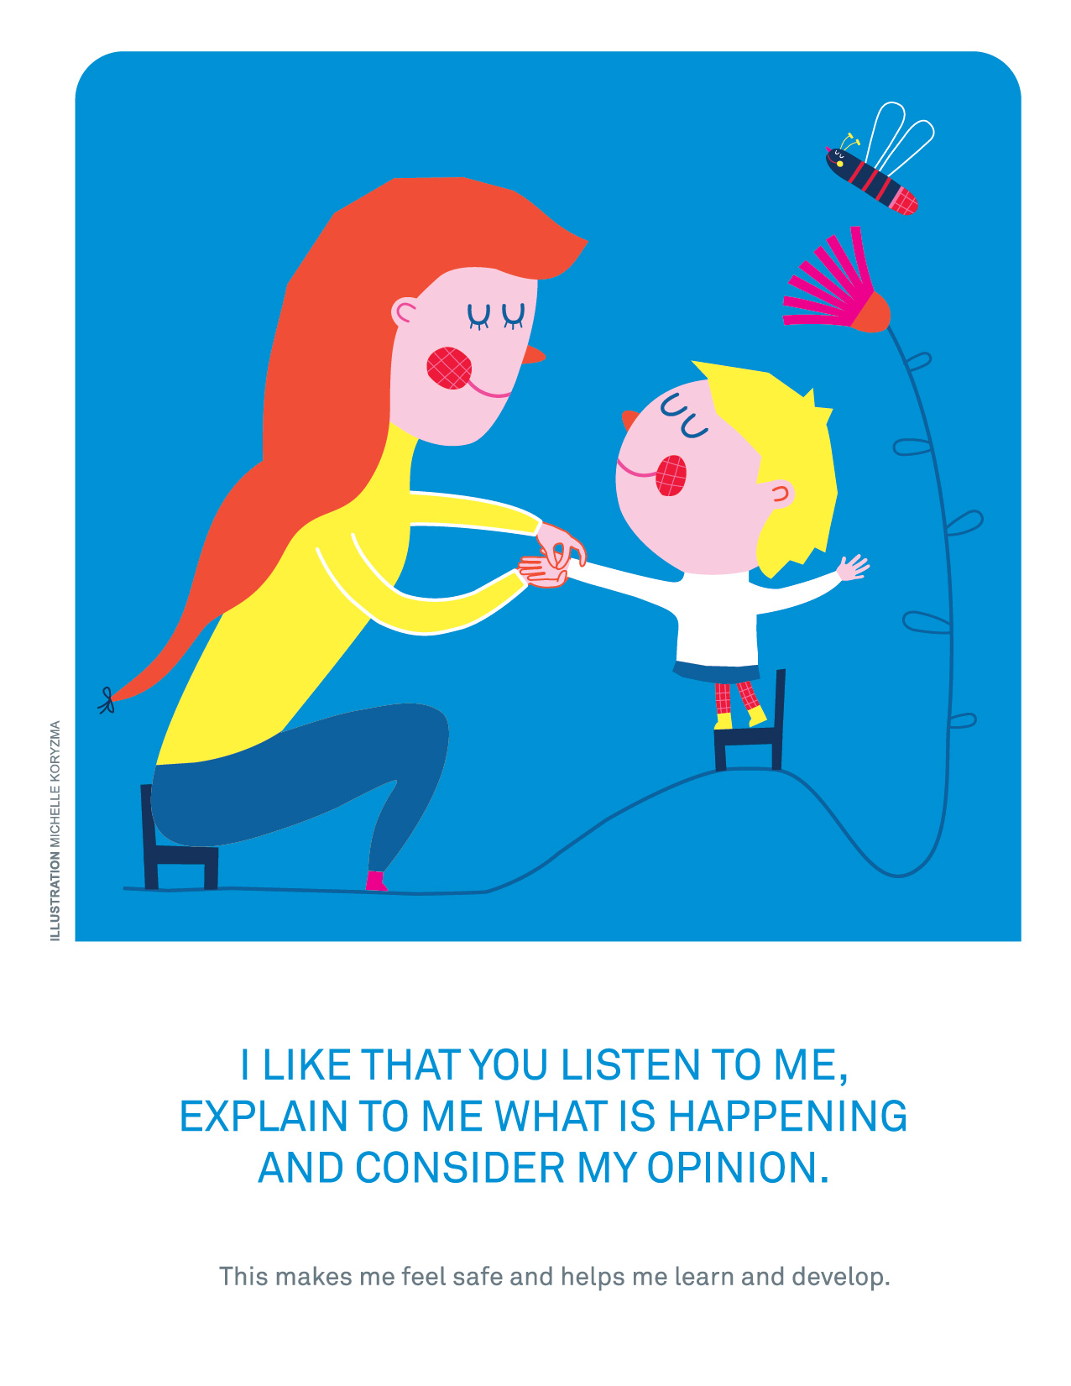
N°5

Slide 8
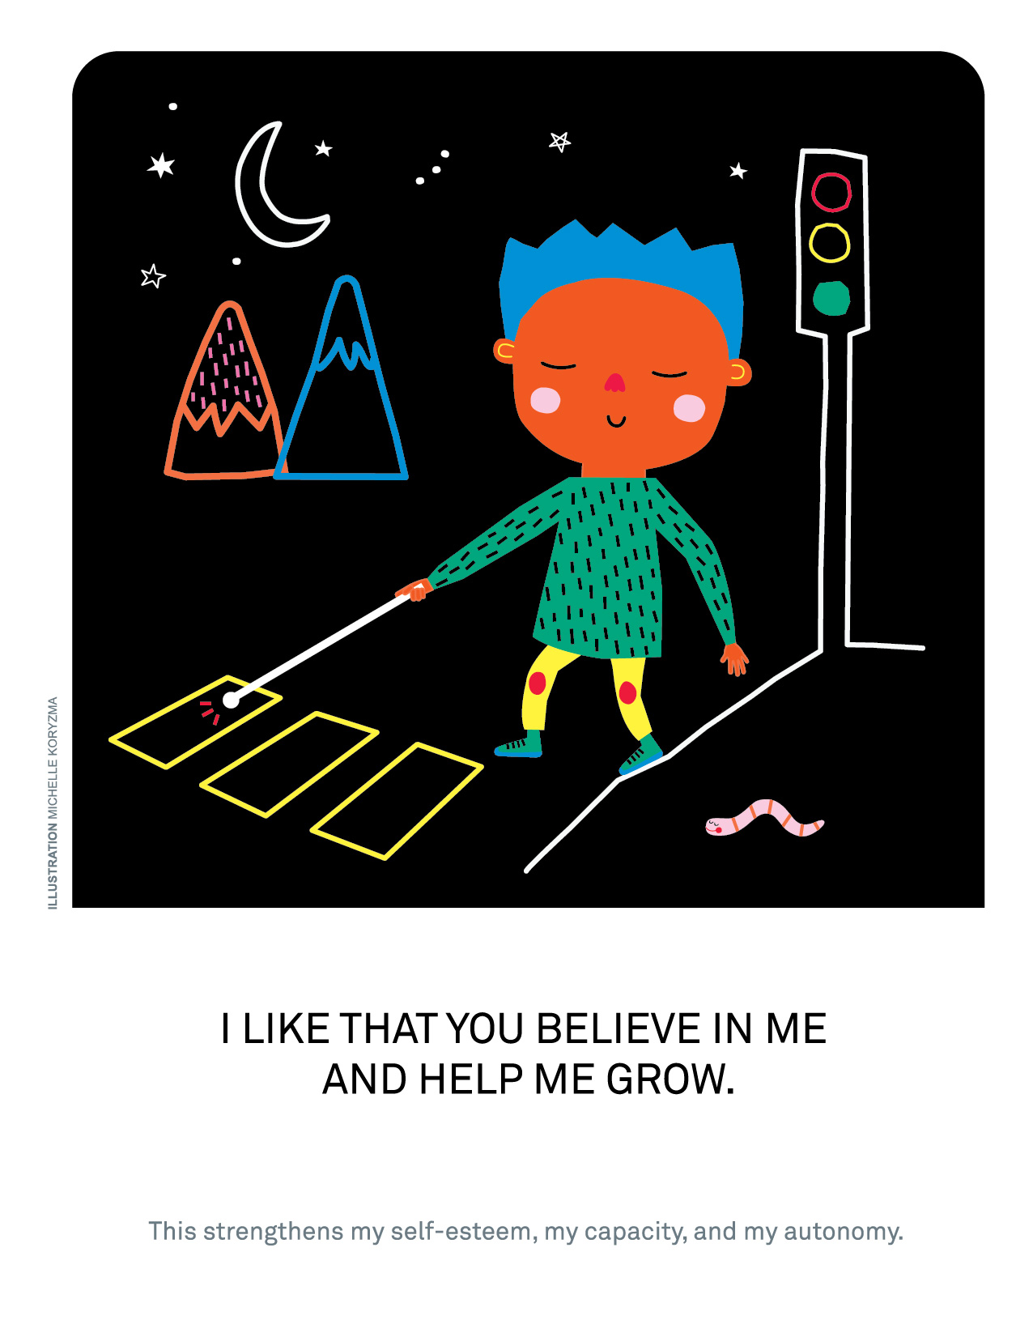
N°6

Slide 9
N°7

Slide 10
N°8

Slide 11
N°9

Slide 12
N°10

Slide 13
